Slide 1
1
Лекция 2. Основы моделирования систем. Классификация моделей
1. Модели и моделирование
Моделирование - один из наиболее мощных методов познания в любой профессиональной области, метод познания системы, процесса, явления.
Построение модели - системная задача, требующая анализа и синтеза исходных данных, гипотез, теорий, знаний специалистов. Системный подход позволяет не только построить модель реальной системы, но и использовать эту модель для оценки эффективности функционирования системы.
Модель - это объект или описание объекта, системы для замещения одной системы (оригинала) другой системой (моделью) для лучшего изучения оригинала или воспроизведения каких-либо его свойств.
Например, отображая физическую систему на математическую, получим математическую модель физической системы. Любая модель строится и исследуется при определенных допущениях, гипотезах.
Курс лекций «Учебно-исследовательская работа студентов»

Slide 2
2
1. Модели и моделирование
Пример. Рассмотрим физическую систему: тело массой m скатывающееся по наклонной плоскости с ускорением a, на которое воздействует сила F.
Исследуя такие системы, Ньютон получил математическое соотношение: F = m*a. Это физико-математическая модель системы или математическая модель физической системы.
При описании этой системы приняты следующие гипотезы:
поверхность идеальна (т.е. коэффициент трения равен нулю);
тело находится в вакууме (т.е. сопротивление воздуха равно нулю);
масса тела неизменна;
тело движется с одинаковым постоянным ускорением в любой точке.
m
а
F
Рис. 1. Схема построения модели
Лекция 2. Основы моделирования систем. Классификация моделей

Slide 3
3
2. Основные понятия теории систем
Система S – совокупность элементов со связями и целью функционирования F.
Элемент s есть некоторый объект, обладающий определенными свойствами, внутреннее строение которого для целей исследования не играет роли, например, самолет для моделирования полета – не элемент, а для моделирования работы аэропорта – элемент.
Связь l между элементами есть процесс их взаимодействия, важный для целей исследования.
В общем виде систему можно представить множеством:
S={{s},{l},F}
Сложная система – это система, состоящая из разнотипных элементов с разнотипными связями (например, автомобиль).
Большая система – это система, состоящая из большого числа однотипных элементов с однотипными связями (например, абоненты телефонной сети).
Процедуры системного анализа при исследовании систем:
Анализ – изучение свойств функционирования системы, разбиение системы на элементы.
Синтез – выбор структуры и параметров по заданным свойствам системы.
Применяются циклически, взаимосвязаны.
Лекция 2. Основы моделирования систем. Классификация моделей

Slide 4
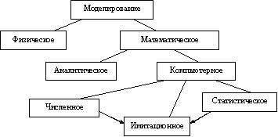
4
3. Классификация видов моделирования
Рис. 2. Классификация видов моделирования
Лекция 2. Основы моделирования систем. Классификация моделей

Slide 5
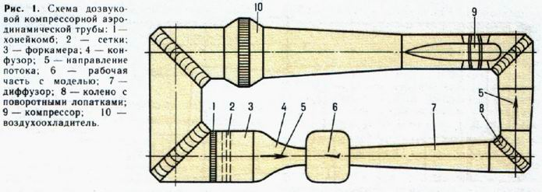
5
3. Классификация видов моделирования
При физическом моделировании используется сама система, либо подобная ей в виде макета, например, летательный аппарат в аэродинамической трубе.
Рис. 3. Схема аэродинамической трубы
Лекция 2. Основы моделирования систем. Классификация моделей

Slide 6
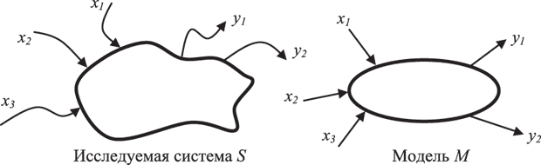
6
3. Классификация видов моделирования
Математическое моделирование есть процесс установления соответствия реальной системе S математической модели M и исследование этой модели, позволяющее получить характеристики реальной системы.
Модель М, описывающая систему S(x₁, x₂, ..., x_{n}; R), имеет вид: М = (z₁, z₂, ..., z_{m}; Q), где Q, R - множества отношений над X - множеством входных, выходных сигналов и состояний системы, Z - множество описаний, представлений элементов и подмножеств X. Схема построения модели М системы S с входными сигналами X и выходными сигналами Y изображена на рисунке.
Рис. 4. Схема построения модели
Лекция 2. Основы моделирования систем. Классификация моделей

Slide 7
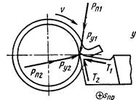

7
3. Классификация видов моделирования
При аналитическом моделировании процессы функционирования элементов записываются в виде явных математических соотношений (алгебраических, интегральных, дифференциальных, логических и др.).
Аналитические математические модели представляют собой явные математические выражения выходных параметров как функций от параметров входных и внутренних и имеют единственные решения при любых начальных условиях.
Например, процесс резания (точения) с точки зрения действующих сил представляет собой аналитическую модель.
Равнодействующая силы резания:
R=P_{y1}+P_{y2}+P_{п1}+P_{п2}+Т₁+Т₂,
где (Р_{у1} и Р_{у2}) - силы упругого и
(Р_{п1} и Р_{п2}) - пластического деформирования,
(T₁ и Т₂) - силы трения.
Например Также квадратное уравнение,
имеющее одно или несколько решений,
будет аналитической моделью.
Рис. 5. Схема модели
Лекция 2. Основы моделирования систем. Классификация моделей

Slide 8


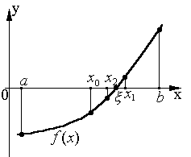
8
3. Классификация видов моделирования
Компьютерное моделирование формулируется в виде алгоритма (программы для ЭВМ), что позволяет проводить над ней вычислительные эксперименты.
Численное моделирование использует методы вычислительной математики.
Например, метод Эйлера решения ДУ
Модель алгоритмическая, – если она описана некоторым алгоритмом или комплексом алгоритмов, определяющим ее функционирование и развитие.
Например, моделью вычисления суммы бесконечного убывающего ряда:
может служить алгоритм вычисления конечной суммы ряда
до некоторой заданной степени точности.
Например Алгоритм метода нахождения корня f(x)=0
делением отрезка пополам:
x=(a+b)/2
f(a)f(x)<0 то b=x иначе a=x
(b-a)<e выход
Лекция 2. Основы моделирования систем. Классификация моделей

Slide 9
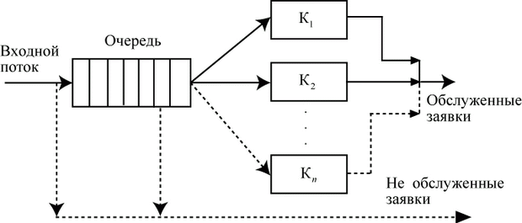
9
3. Классификация видов моделирования
Статистическое моделирование использует обработку данных о системе с целью получения статистических характеристик системы.
Имитационное моделирование воспроизводит на ЭВМ (имитирует) процесс функционирования исследуемой системы. По результатам имитационного моделирования на ЭВМ можно прогнозировать поведение исследуемой системы.
Например, имитационная модель системы массового обслуживания (СМО)
Рис. 7. Имитационная модель СМО
Лекция 2. Основы моделирования систем. Классификация моделей

Slide 10
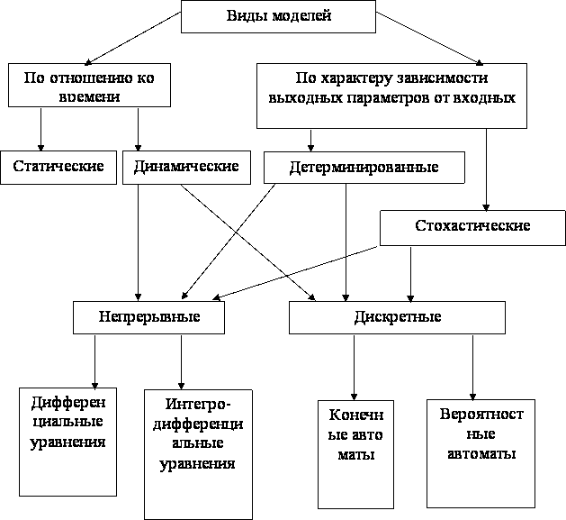
10
4. Классификация математических моделей
Алгебраические уравнения
Рис. 8. Классификация математических моделей
Лекция 2. Основы моделирования систем. Классификация моделей

Slide 11
11
4. Классификация математических моделей
По отношению ко времени
Модель называется статической, если среди параметров, участвующих в ее описании, нет временного параметра. Статическая модель в каждый момент времени дает лишь временной срез системы.
Пример. Закон Ньютона F=a*m - это статическая модель движущейся с ускорением a материальной точки массой m. Эта модель не учитывает изменение ускорения от одной точки к другой.
Модель динамическая, если среди ее параметров есть временной параметр, т.е. она отображает систему (процессы в системе) во времени.
Пример. Динамическая модель закона Ньютона будет иметь вид: m dv/dt = F(t) .
Модель дискретная, если она описывает поведение системы только в дискретные моменты времени.
Пример. Если рассматривать только t=0, 1, 2, …, 10 (сек), то модель S_{t}=gt²/2 или числовая последовательность S₀=0, S₁=g/2, S₂=2g, S₃=9g/2, :, S₁₀=50g может служить дискретной моделью движения свободно падающего тела.
Модель непрерывная, если она описывает поведение системы для всех моментов времени некоторого промежутка времени.
Пример. Модель S(t)=gt²/2, 0 < t < 100 непрерывна на промежутке времени (0;100).
Лекция 2. Основы моделирования систем. Классификация моделей

Slide 12
12
4. Классификация математических моделей
По характеру зависимости выходных параметров от входных
Модель детерминированная, если каждому входному набору параметров соответствует вполне определенный и однозначно определяемый набор выходных параметров; в противном случае - модель стохастическая (вероятностная).
Пример. Приведенные выше физические модели - детерминированные. Если в модели S = gt² / 2 мы учли бы случайный параметр - порыв ветра с силой p при падении тела: S(p) = g(p) t² / 2, то мы получили бы стохастическую модель.
По типу математического аппарата:
Линейные и нелинейные алгебраические уравнения
Дифференциальные уравнения (непрерывные)
Интегрально-дифференциальные уравнения
Дискретные уравнения
Стохастические (вероятностные) уравнения
Конечные и вероятностные автоматы
Лекция 2. Основы моделирования систем. Классификация моделей

Slide 13
13
Контрольные вопросы
Понятие системы. Структура системы. Виды систем.
Понятия модели и моделирования. Отличие и сходство модели и системы.
Классификация видов моделирования. Сущность физического, математического и компьютерного моделирования.
Классы математических моделей.
Классификация моделей по отношению ко времени и характеру времени.
Классификация моделей по характеру зависимости выходных данных от входных.
Лекция 2. Основы моделирования систем. Классификация моделей

